Slide 1
HTML: Imagens e Vídeos
Miriã Corrêa
Análise e Desenvolvimento de Sistemas
miriacoelho@gmail.com

Slide 2
Sumário
Relembrando
Imagens no HTML
Imagens de fundo
Vídeos e áudios

Slide 3
Relembrando
Réguas;
Listas
Listas com Marcadores;
Listas sem Marcadores;
Listas Numeradas;
Listas Alfabéticas;
Listas com Diferentes Níveis;
Diferentes tipos de listas;

Slide 4

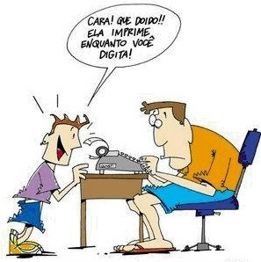

Imagens no HTML
Um texto com imagens é sempre mais agradável;
Em sites, imagens não é uma exceção;
Usamos imagens em:
Exemplos e ilustrações;
Menus;
Fundos de páginas;
Links;
Botões;
Logotipos...;

Slide 5
Inclusão básica de imagens
A tag <img /> define uma imagem em uma página HTML.
Atributos importantes - obrigatórios
src: é o atributo que indica de onde a imagem está localizada. Pode ser um arquivo local do computador, um arquivo de rede, ou uma URL na internet, desde que o mesmo seja imagem;
alt: é a legenda da imagem. Utilizada quando o navegador não consegue abrí-la.

Slide 6
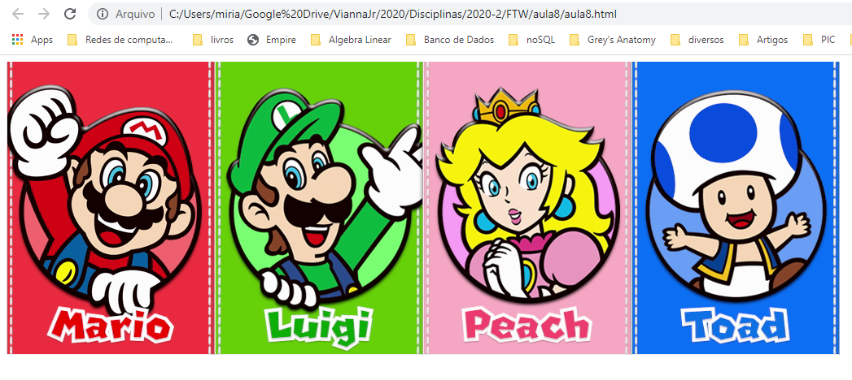
Inclusão básica de imagens

Slide 7
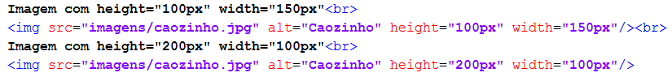
Inclusão básica de imagens
A tag <img /> define uma imagem em uma página HTML.
Atributos importantes - opcionais
height e width: são atributos responsáveis pelo tamanho da imagem.
Respectivamente, altura e largura;
Como valores destes atributos, também pode-se usar porcentagem;
100% equivale a ocupar toda a área.

Slide 8
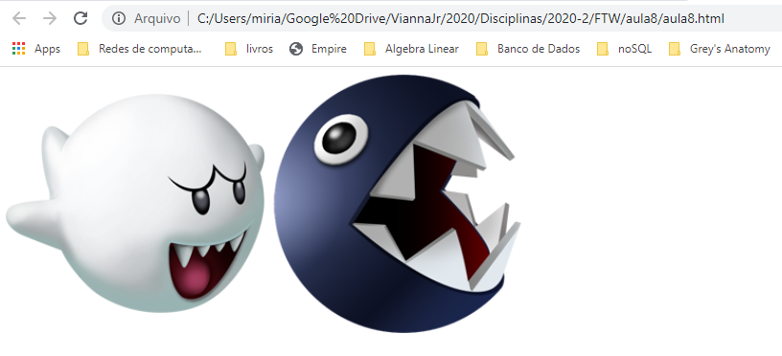
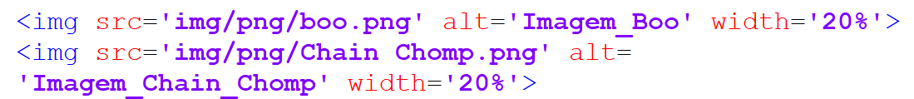
Inclusão básica de imagens

Slide 9
Inclusão básica de imagens
A tag <img /> define uma imagem em uma página HTML.
Atributos importantes - opcionais
title: Mostra um título para a imagens, sendo o mesmo exibido, com o passar do mouse.

Slide 10
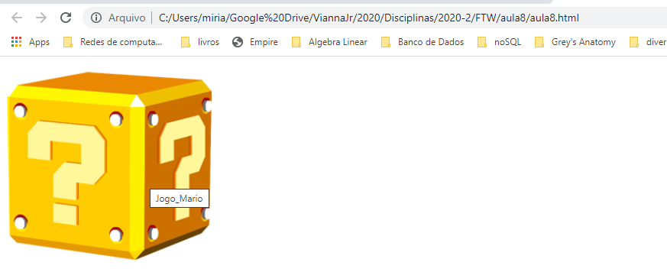
Inclusão básica de imagens

Slide 11

Inclusão básica de imagens
A tag <img /> define uma imagem em uma página HTML.
Atributos importantes – não suportados no HTML5
border: Uma imagem pode ter bordas ou não, este atributo faz com que a borda da imagem apareça;
Hspace e vspace: são espaços em branco ao redor da imagem.
Estes atributos não são suportados no HTML5.
Deve-se conseguir os efeitos dos atributos utilizando CSS.
Utilizaremos dessa maneira até aprendermos CSS.

Slide 12
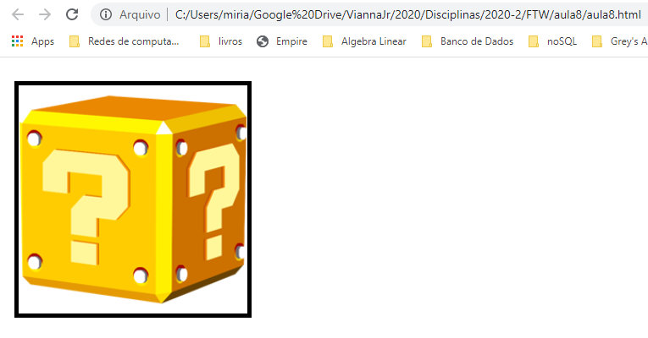
Inclusão básica de imagens

Slide 13
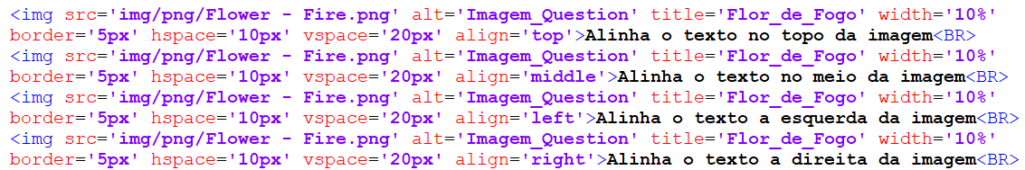
Inclusão básica de imagens
A tag <img /> define uma imagem em uma página HTML.
align: é o alinhamento da imagem com o texto na página HTML, podendo ser: left, right, top, middle e bottom;
Atributos importantes – não suportados no HTML5
Estes atributos não são suportados no HTML5.
Deve-se conseguir os efeitos dos atributos utilizando CSS.
Utilizaremos dessa maneira até aprendermos CSS.

Slide 14
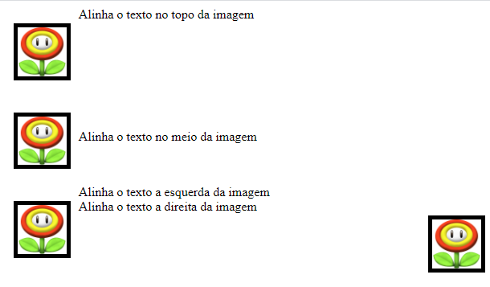
Inclusão básica de imagens

Slide 15
Imagem de fundo da página
<body> - atributo
A imagem de fundo da página deverá ser adicionada na tag body através do atributo background.
background: e o atributo que indica de onde a imagem está localizada. Pode ser um arquivo local do computador, um arquivo de rede, ou uma URL na internet, desde que o mesmo seja imagem.
Este atributo não é suportado no HTML5.
Deve-se conseguir o efeito do atributo utilizando CSS.
Utilizaremos dessa maneira até aprendermos CSS.

Slide 16
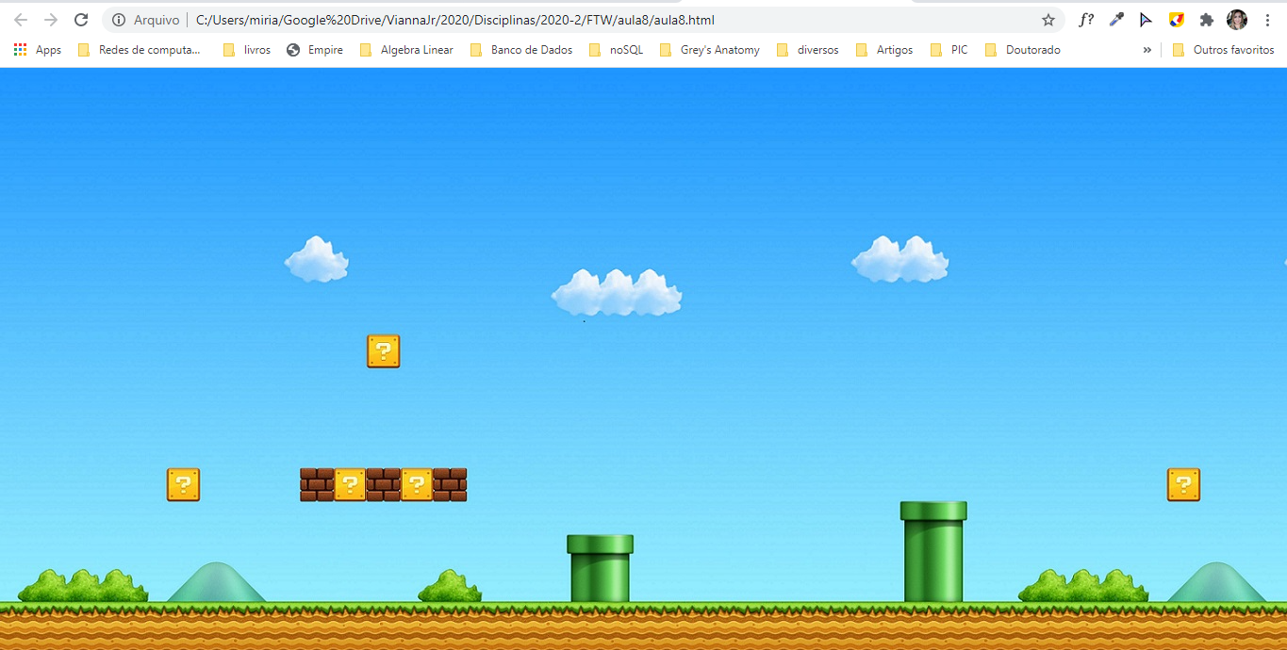
Imagem de fundo da página

Slide 17
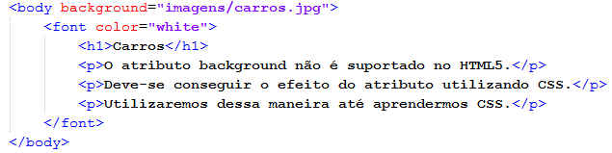
Imagem de fundo da página

Slide 18
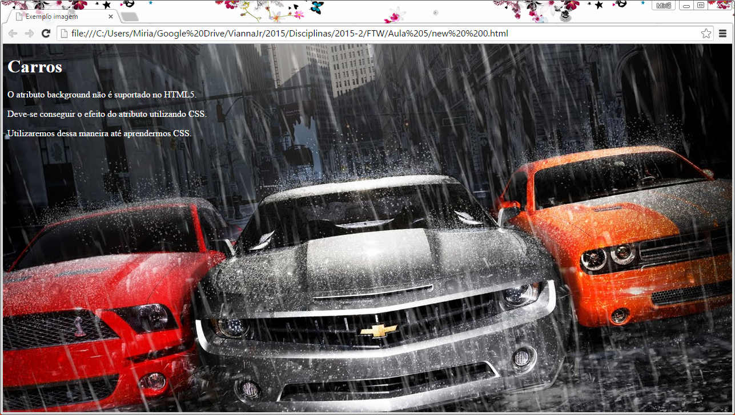
Imagem de fundo da página

Slide 19
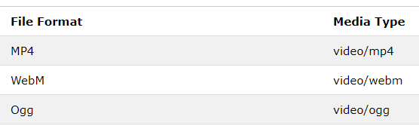

Vídeos
Podemos colocar vídeos em um documento HTML de diversas maneiras.
A tag vídeo especifica uma forma padrão de inserir um vídeo em uma página web.
<video>...</video>

Slide 20
Vídeos
<video>...</video> - Principais atributos
source: Define vários recursos para os elementos de mídia, como <video> e <audio>;
controls: adiciona controles de vídeo, como play, pause e volume;
muted: especifica se a saída do vídeo será mutada;
width e height: definem a largura e altura do vídeo respectivamente;
autoplay: faz o vídeo iniciar assim que a página for recarregada;
loop: faz o vídeo iniciar novamente assim que o mesmo chegar ao fim.

Slide 21

Vídeos

Slide 22
Vídeos
Podemos colocar vídeos em um documento HTML de diversas maneiras.
A tag <embed> define um recipiente para um aplicativo externo ou conteúdo interativo (um plug-in).
<embed>...</embed>

Slide 23
Vídeos
<embed>...</ embed > - Principais atributos
src: Especifica o endereço do arquivo externo para incorporar.
width e height: definem a largura e altura do vídeo respectivamente;

Slide 24
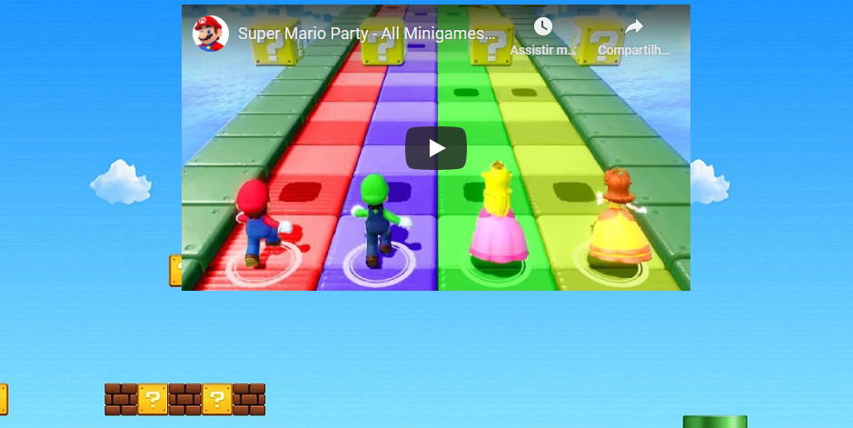
Vídeos

Slide 25
Vídeos
Podemos colocar vídeos em um documento HTML de diversas maneiras.
A tag <iframe> especifica um frame(quadro) embutido no html.
<iframe>...</iframe>

Slide 26
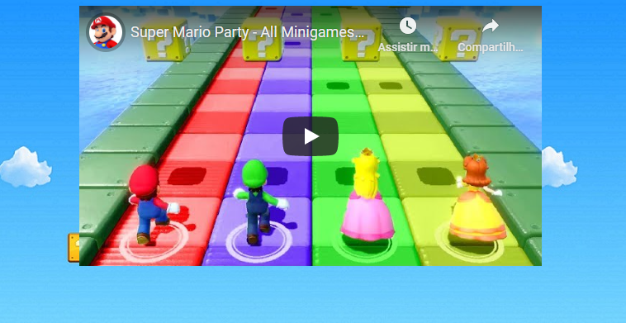
Vídeos
<iframe>...</ iframe> - Principais atributos
src: Especifica o endereço do arquivo externo para incorporar.
width e height: definem a largura e altura do vídeo respectivamente;

Slide 27
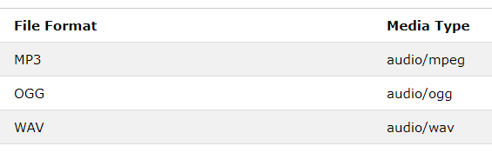
Áudios
Podemos colocar áudios em um documento HTML de diversas maneiras.
A tag audio especifica uma forma padrão de inserir um audio em uma página web.
<audio>...</audio>

Slide 28
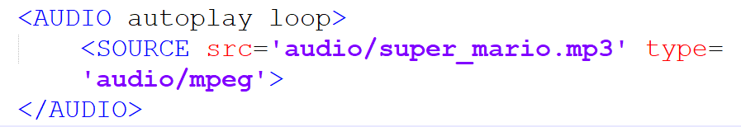
Áudios
<audio>...</audio> - Principais atributos
source: Define vários recursos para os elementos de mídia, como <video> e <audio>;
controls: adiciona controles de audio, como play, pause e volume;
muted: especifica se a saída do vídeo será mutada;
autoplay: faz o audio iniciar assim que a página for recarregada;
loop: faz o audio iniciar novamente assim que o mesmo chegar ao fim.

Slide 29

Áudios

Slide 30
Considerações
Pode ser usadas imagens para a criação de cabeçalhos, menus ou no que a imaginação dentro de um site permitir;
Alguns atributos de <BODY> e <IMG/> já se encontram descontinuados no HTML5;
Em alguns sites, é comum que as imagens sejam inseridas em uma pasta com o nome de "image" para que o caminho dos arquivos sejam reduzidos e compatíveis com os sistemas operacionais;

Slide 31
Dúvidas?

